Slide 1
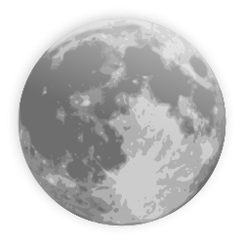
¿Qué pasaría con la Tierra sí la Luna no existiese?
LA VIDA DE LA LUNA
Notes:
Muchos bloggers y youtubers han subido contenido a sus páginas sobre los resultados o efectos de la inexistencia de nuestro satélite. Nosotros, hemos decidido exponer sobre este tema basandonos en un estudio publicado en el periódico el país en 2015, respaldado de un artículo de National Geographic, intentando eliminar cualquier idea errónea que podais pensar.

Slide 2
ÍNDICE
Conceptos básicos
Historia de la Luna
Estructura lunar
Composición de la Luna
Efectos de la inexistencia del satélite terrestre
Curiosidades
DAVID GARRIDO FERNÁNDEZ
CRISTINA GORDILLO LÓPEZ
DAVID PRIOR LÓPEZ
RAQUEL RODRÍGUEZ MEGÍAS
4F

Slide 3
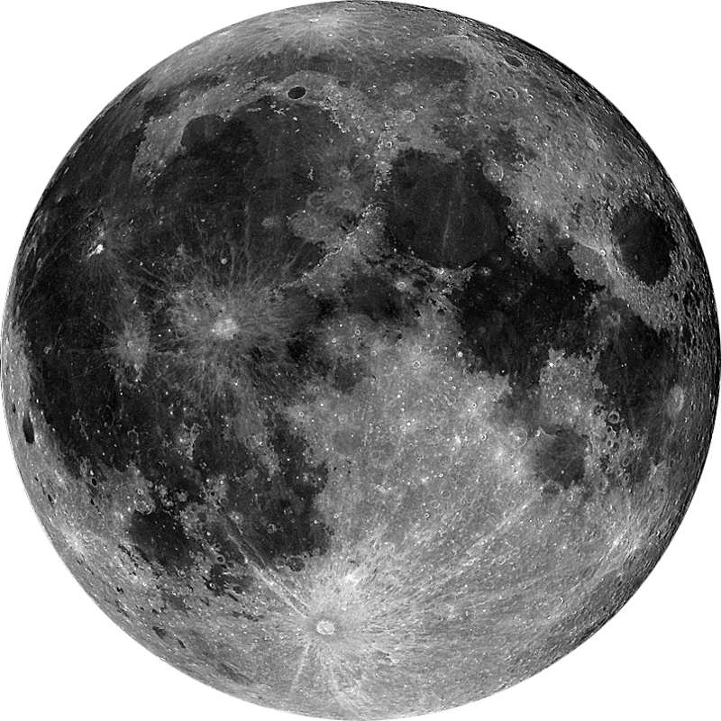
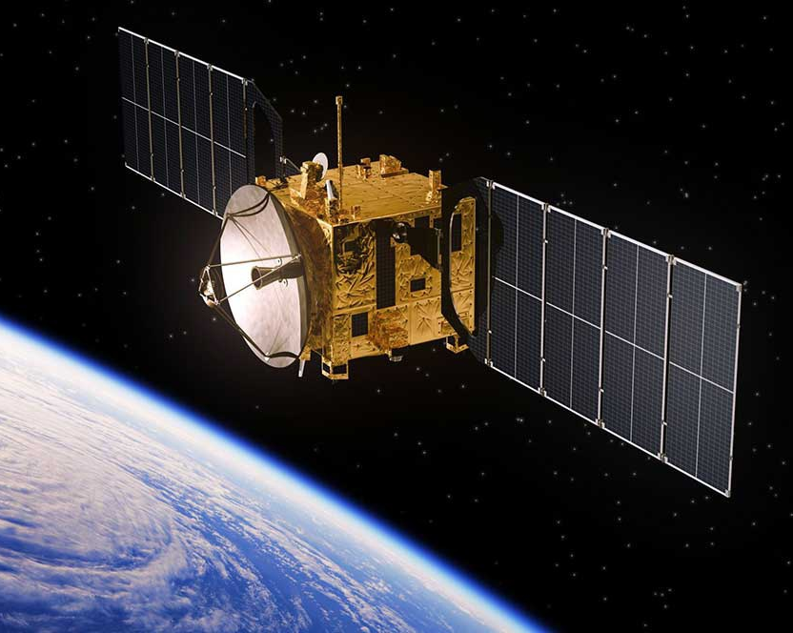
Conceptos básicos:
LUNA:
SATÉLITE:
LUNA:
Notes:
La Luna es el único satélite natural de la Tierra. Con un diámetro ecuatorial de 3476 km, es el quinto satélite más grande del sistema solar, mientras que en cuanto al tamaño proporcional respecto a su planeta es el satélite más grande.
Satélite
Natural: Cuerpo celeste opaco que gira alrededor de un planeta primario.
Artificial: Aparato puesto en órbita alrededor de la Tierra con fines científicos, militares o para las comunicaciones.

Slide 4
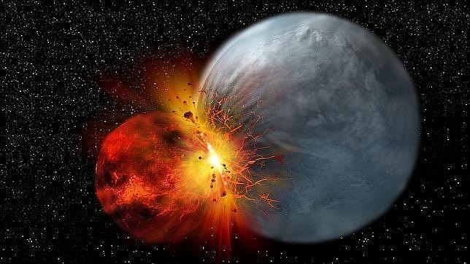
HISTORIA DE LA LUNA
Notes:
Unos 100 millones tras la formación de la Tierra se formó nuestro único satélite: la Luna.La hipótesis más aceptada es la de la colisión: un cuerpo del tamaño de Marte (Tea), que orbitaba junto a la Tierra, chocó finalmente con ella. Los restos de este cuerpo y parte del manto terrestre dieron lugar a la Luna. / La Luna se formó hace unos 4500 millones de años, es decir, poco tiempo después que la Tierra, la creación de la misma fue debido a la colisión de un protoplaneta en formación de dimensiones parecidas a las de Marte que se llevó una parte de la masa de la Tierra y comenzó a formarse una Tierra primitiva. Esta teoría está respaldada por un estudio de rocas lunares que tienen una conexión química con las rocas de la Luna y las rocas terrestres.

Slide 5
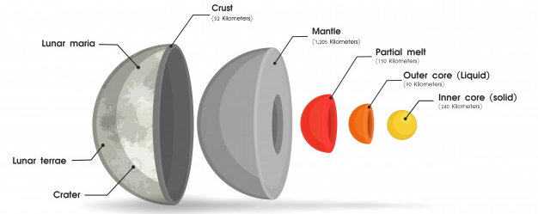
ESTRUCTURA LUNAR
Notes:
La Luna posee un diámetro de 3476 km.y una densidad promedio de 3,34 g/cm³.
Encontraríamos tres estructuras, una corteza, un manto intermedio y un núcleo muy pequeño.
La Corteza: Tiene un espesor promedio de 80 km. Pero esto no es así en toda la esfera. Como es bien sabido una de las caras de la luna “mira” siempre hacia la Tierra. Esto es debido a la sincronización entre el tiempo que tarda en girar en torno a la Tierra en su movimiento de traslación y el que tarda en girar sobre si misma, el de rotación, que es de unos 29 días. Esta circunstancia hace que el manto lunar se haya visto desplazado hacia la dirección de la Tierra, quedando desplazado con respecto al centro geométrico. La consecuencia es la disminución de la capa de corteza en el lado más próximo a la Tierra. Los valores son en torno a 60 km de espesor en el lado visible y de 150 km en la parte no visible. Esto tuvo una repercusión directa con el aspecto que mostraron ambas superficies.
·Los Mares. El menor espesor permitió, en época temprana que el magma rellenara cuencas de impacto y formando los llamados mares lunares, que hay que decir que conforman sólo el 15% de la superficie lunar, más oscuros a simple vista. Las coladas basálticas fueron menores en el lado oscuro con lo que los impactos son más visibles.
·Los Continentes o mesetas , representan el 85% de la superficie lunar, en la parte visible el 70%. En estas la impresión de los meteoritos son más numerosas, por razones obvias. La luna no tienen placas de movimiento , por tanto , éstas no han formado las montañas. Son producidas por los impactos de Meteoritos. El calor procedente del manto es insuficiente para mover la corteza. No hay corrientes convectivas.
El Manto: Entre los 60 km. y 150 km. un primer manto sólido. De 150 a 1000 km manto posiblemente sólido. De composición máfica (magnetita y hierro).
El Núcleo: De 200 km. a 600 km. Núcleo central , líquido, a unos 1100 ºC de temperatura.
Actividad tectónica de la Luna. La Luna no tiene actividad tectónica, debido a que la litosfera es muy gruesa como para fragmentarse. Unido a que su tamaño reducido ayudó a que se enfriara. Con lo que está geológicamente muerta.
Existen dos tectónicas:
1.- La Tectónica de Dilatación, que son la estructuras de expansión formadas por la subida del calor inicial en el momento de formación y a las estructuras de concentración cuando posteriormente se contrayeron con el enfriamiento.
2.- La Tectónica de Impacto, referidas al impacto de meteoritos en la superficie.

Slide 6
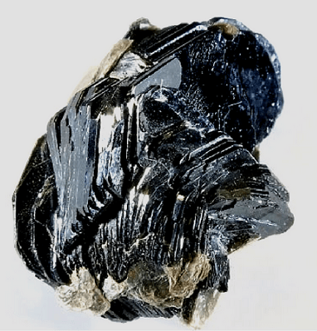
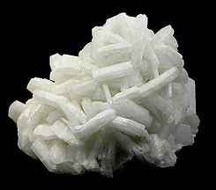
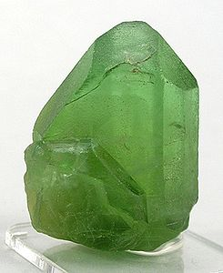
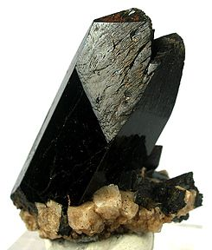
COMPOSICIÓN DE LA LUNA - ROCAS LUNARES
FELDESPATO PLAGIOCLASA
OLIVINO
PIROXENO
ILMENITA

Slide 7
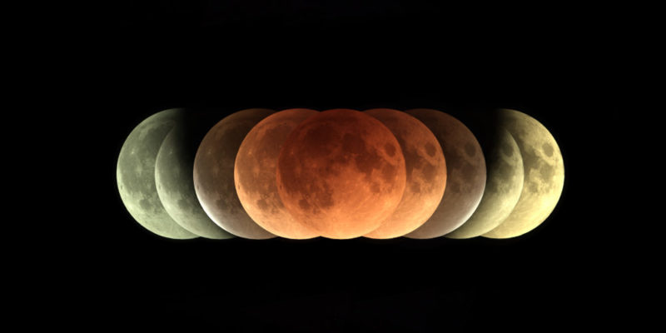
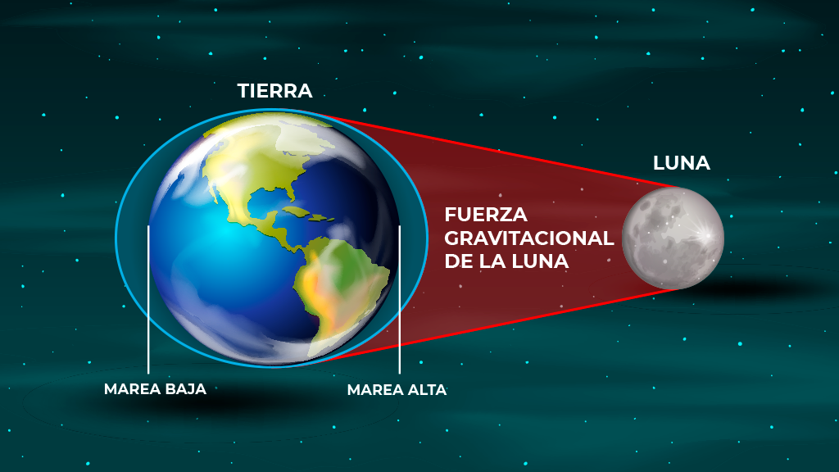
EFECTOS DE LA INEXISTENCIA DEL SATÉLITE TERRESTRE
LOS ECLIPSES NO EXISTIRÍAN
LAS MAREAS SE REDUCEN
Notes:
Los eclipses ya no existirían: Ya no tendríamos eclipses de ningún tipo. La Luna es necesaria para los eclipse solares (la Luna se sitúa entre el Sol y la Tierra) y evidentemente los eclipses lunares (Donde la Tierra se sitúa entre el Sol y la Luna).
Las mareas verían reducida considerablemente su intensidad: Nuestras mareas terrestres se deben principalmente a la Luna, con el Sol contribuyendo solo en una pequeña fracción, pero sin nuestra Luna, las mareas siempre tendrían el mismo tamaño, que sería bastante reducido, solo una cuarta parte del tamaño de las mareas que vemos hoy en día. esta acción afectaría a muchos seres vivos distintos:
-Los animales marinos se verían afectados de una forma muy grave, las mareas se encargan de limpiar el fondo del océano, por lo que muchas especies marinas tendrían que modificar su estilo de vida.
-Al desaparecer la Luna, el nivel de los océanos sería más bajo, por lo que la Tierra sufriría un brusco cambio climático que haría que las especies que no fueran capaces de adaptarse a los cambios rápidamente, se extinguieran.

Slide 8
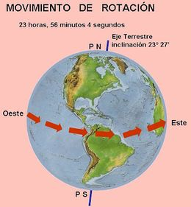
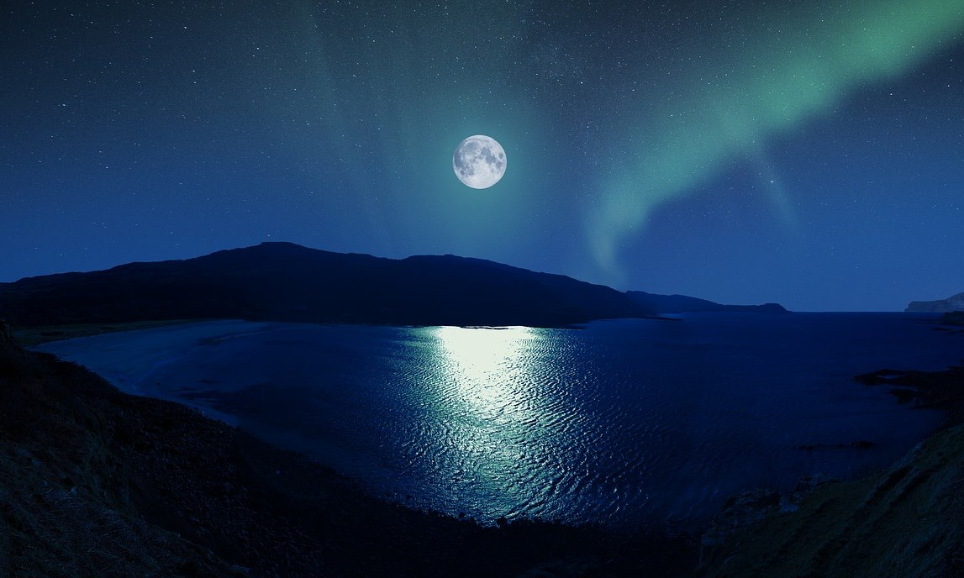
EFECTOS DE LA INEXISTENCIA DEL SATÉLITE TERRESTRE
LA ROTACIÓN DE LA TIERRA SE VERÍA REDUCIDA EN MENOR MEDIDA
MENOR ILUMINACIÓN NOCTURNA
Notes:
La rotación de la Tierra se vería reducida en menor medida: Como ya sabemos, la rotación de la Tierra se está desacelerando en gran parte debido a las mareas, dentro de 200 millones de años los días en la Tierra durarían 25 horas, sin embargo, sin la Luna, seguiríamos en las 24 h aproximadamente, (aumentaría demasiado lento).
Perderíamos la luz reflejada de la Luna: La luz de la Luna ya no sería un impedimento para los astrónomos, y se podrían observar los eventos astronómicos con mayor facilidad.

Slide 9
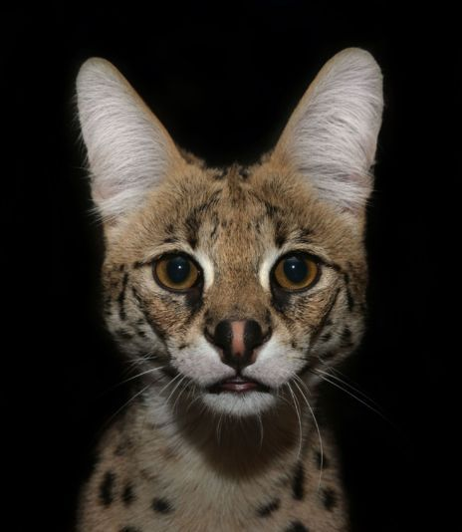
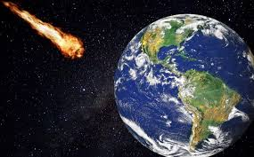
EFECTOS DE LA INEXISTENCIA DEL SATÉLITE TERRESTRE
MUCHAS ESPECIES DE FAUNA Y FLORA SE EXTINGUIRÍAN
MAYOR PROBABILIDAD DE IMPACTO DE METEORITOS
El serval (felino)
Notes:
Muchas especies de flora y fauna se extinguirían: Serían todas aquellas nocturnas, que utilizan la luz de la Luna para sobrevivir, que no serían capaces de adaptarse a la oscuridad completa de nuestro planeta. Las condiciones de flujos y corrientes necesarias para que se desarrollara la vida en los océanos primitivos seguramente no se habrían dado
Dejaríamos de tener a nuestra escudera particular: Desde la formación de la Luna, siempre nos ha protegido de muchos asteroides, que han colisionado sobre nuestro satélite, evitando que colisionasen sobre la Tierra, por tanto la probabilidad de un impacto de meteorito se vería incrementada.
-La Luna hace que el movimiento de rotación de la Tierra fuera distinto, actualmente nuestro planeta gira con un ángulo de 23 grados, este ángulo se modificaría bastante si la Luna no existiese, pasaría de 23 a 40 grados de inclinación. Este acontecimiento podría poner a la Tierra en la misma situación que Urano, el cual debido a su inclinación (98 grados) tiene siempre una cara del planeta al sol, y otra totalmente oscura, esto produciría un cambio climático más brusco que el de las mareas.

Slide 10
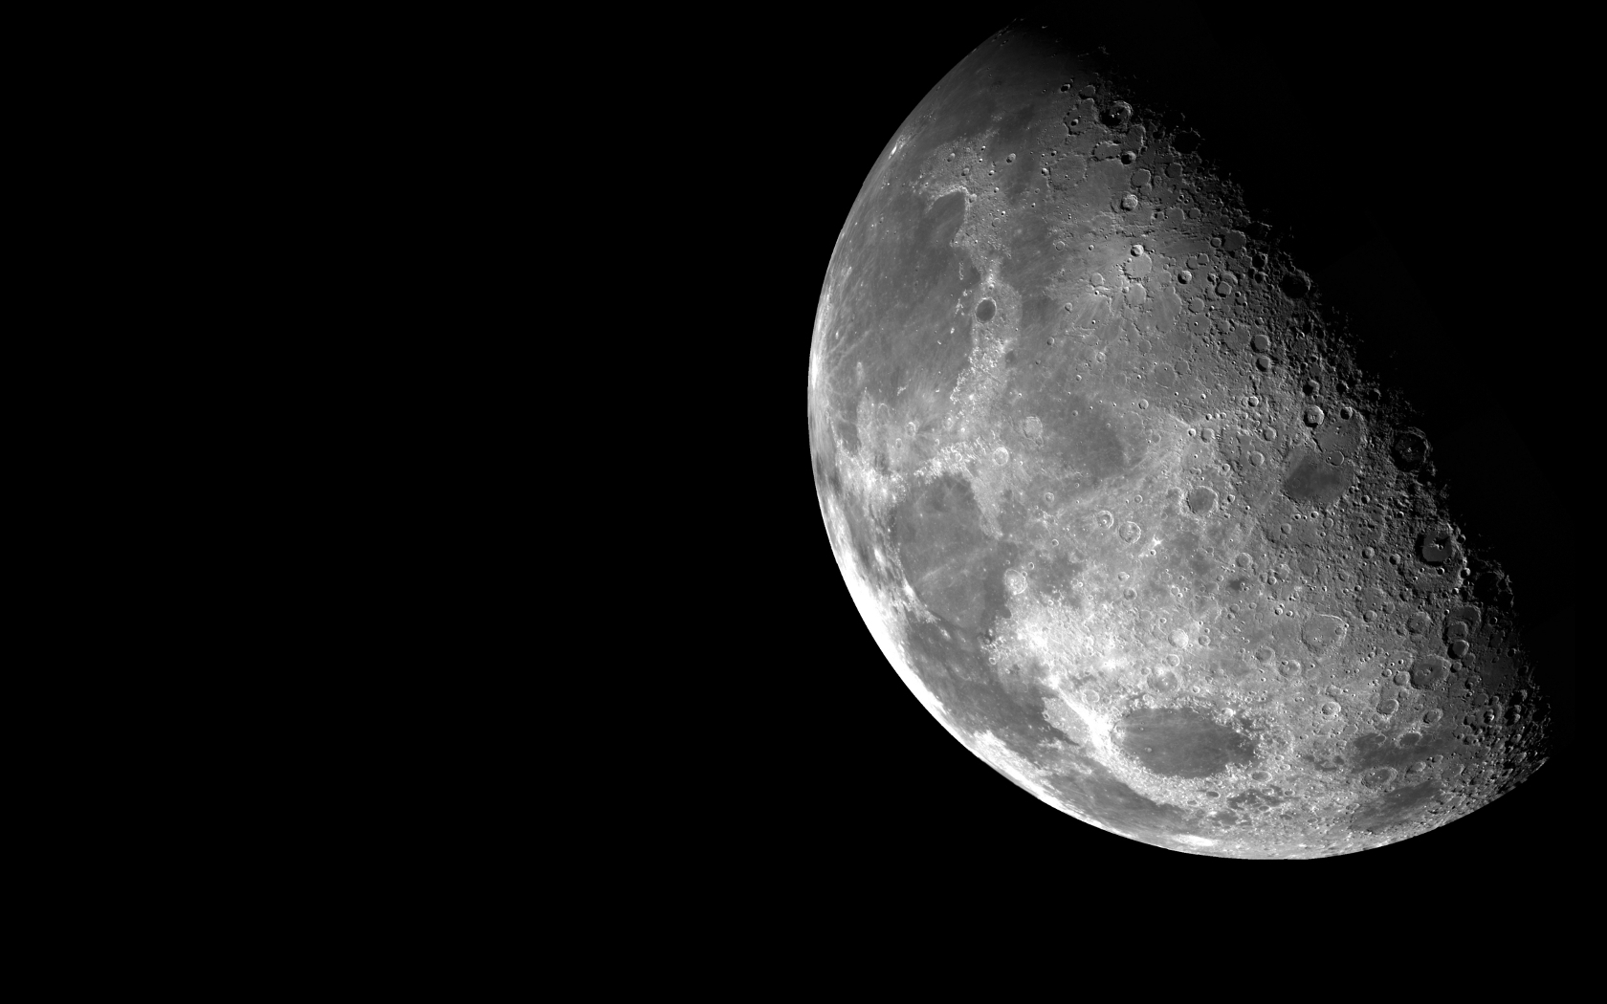
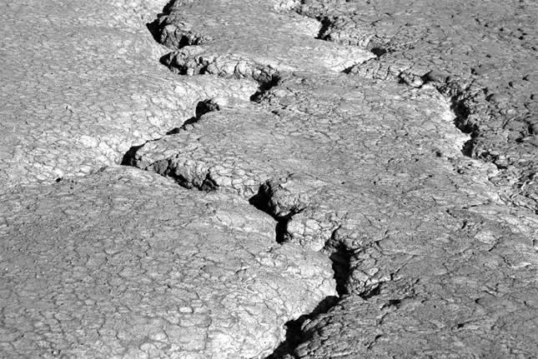
CURIOSIDADES :
¿La cara oscura de la Luna?
¿Actividad sísmica en la Luna?
Notes:
¿La cara oscura de la Luna?- La Luna no tiene ningún lado oscuro, lo que ocurre es que su rotación coincide con la de la Tierra, esto hace que desde nuestro planeta veamos siempre la misma cara de la Luna, pero no significa que la otra cara sea oscura, es más, la cara que no podemos ver desde la Tierra es estudiada desde la estación espacial, desde donde se puede observar y estudiar.
¿Actividad sísmica en la Luna?- Los participantes de las misiones Apolo dejaron varios sismógrafos en la Luna, que en unos cuarenta años han recogido unas 13000 actividades, se cree que estos terremotos son causados debido a la atracción gravitacional ejercida por la Tierra y por impactos de meteoritos, ya que la Luna carece de actividad tectónica.

Slide 11
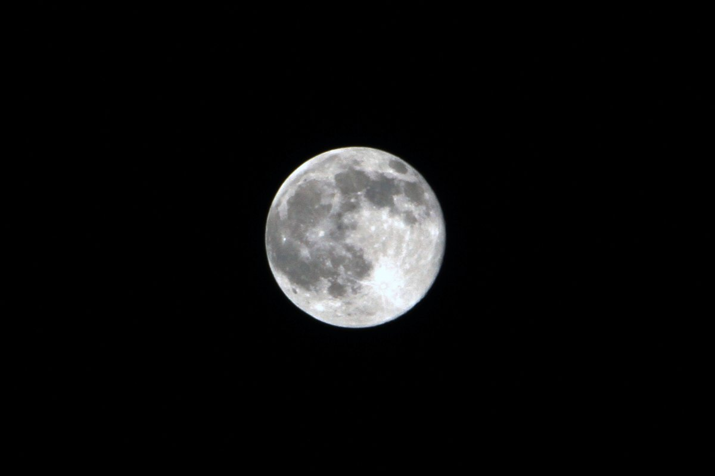
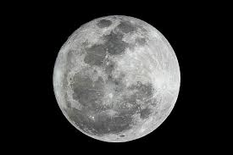
CURIOSIDADES :
La Luna no es redonda.
La Luna se aleja de la Tierra.
Notes:
Aunque a simple vista la Luna puede parecer redonda, su forma real es de un huevo, esto se debe a sus giros y a la fuerza gravitacional que ejerce la Tierra sobre la misma.
La Luna se aleja cada año 3.82 cm de la Tierra, aunque este dato puede parecer insignificante, este movimiento se repetirá cada año en los próximos 50000 años. La consecuencia de esto sería que la Luna tardaría 47 días en dar la vuelta a la Tierra, cuando actualmente tarda 27,3. Este acontecimiento podría influir también en la duración de los días, ya que tras un estudio, se ha averiguado que hacer unos 1400 millones de años,la Tierra tardaba 18 horas y 41 segundos en dar una vuelta completa. Se piensa que la distancia que hay entre la Tierra y la Luna afecta al tiempo que tarda la Tierra en dar una vuelta completa a sí misma.

Slide 12
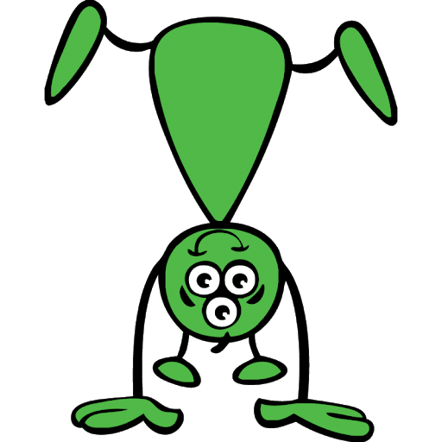

.
¿ALGUNA DUDA O PREGUNTA?

Slide 13
